Slide 1

World Population Analysis
6510422024 : ภัทรกร ผิวชอุ่ม
6510422013 : วศิน ถาวรวัฒนะ

Slide 2
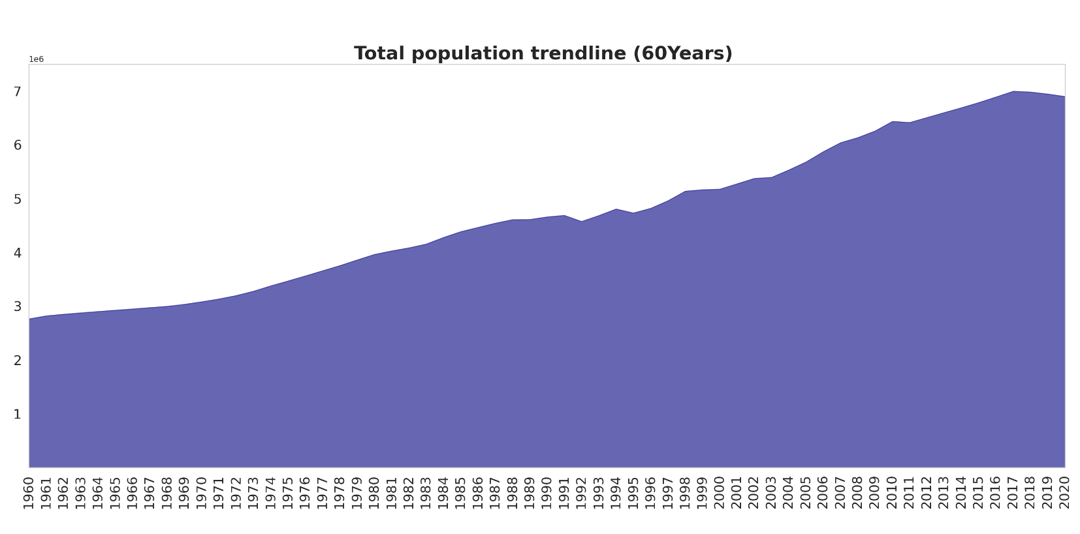
จำนวนประชากรโลกย้อนหลัง 60 ปี
Unit: million
845,000
%YOY 1960 -2000
1.88%
650,000
%YOY 2001 -2020
460,000
1.31%
300​,000
%FYOY 2021 -2031
Moving avg 1.88%
Moving avg 1.31%
0.92%
จากการศึกษาพบว่าจำนวนประชากรโลกเพิ่มเขึ้นในทุกๆ ปี อย่างมีนัยยะสำคัญ เมื่อเปรียบเทียบ YOYพบว่าการเติบโตสูงถึงปีละ 1.88 % ช่วง40ปีแรก หลังจากนั้นตั้งแต่ปี 2010 การขยายตัวของ ประชากรลดลงเหลือเพียง 1.31% ซึ่งจากการคาดการณ์ในอีก 10ข้างหน้าการเติบโตจะลดลงอีกเหลือ
เพียง 0.92%
**FYOY= Forecast

Slide 3
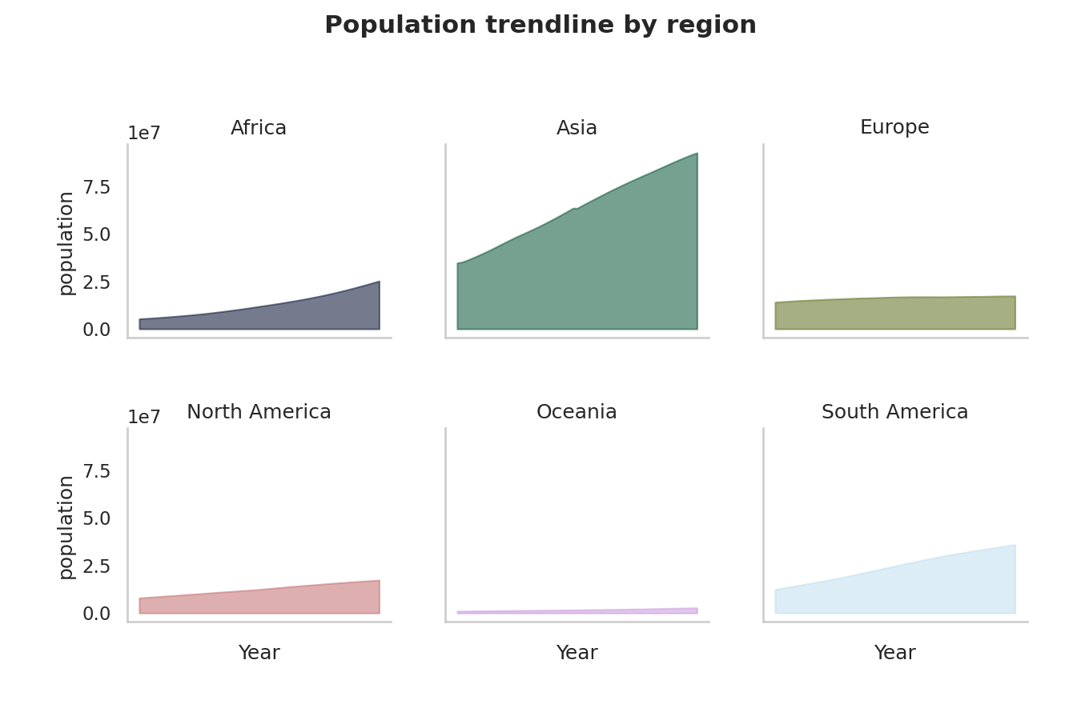
จำนวนประชากรโลกย้อนหลัง 60 ปี รายRegion
เมื่อแบ่งข้อมูลดูรายภูมิภาคพบว่าAsiaเป็นภูมิภาคที่มี
ประชากรมากที่สุดและเติบโตอย่างต่อเนื่องในขณะที่
ภูมิภาคOceaniaมีประชากรน้อยที่สุดและเมื่อมองใน
มุมการเติบโตของประชากรEuropeเป็นภูมิภาคทีมีการเติบโตเฉลี่ยต่ำสุด
92
-4%
-42%
83
-72%
34
15
25
15
16
5
13
-34%
-0%
-51%
32
36
5
15
17
14
0.8
1.9
2.3
Unit: million

Slide 4
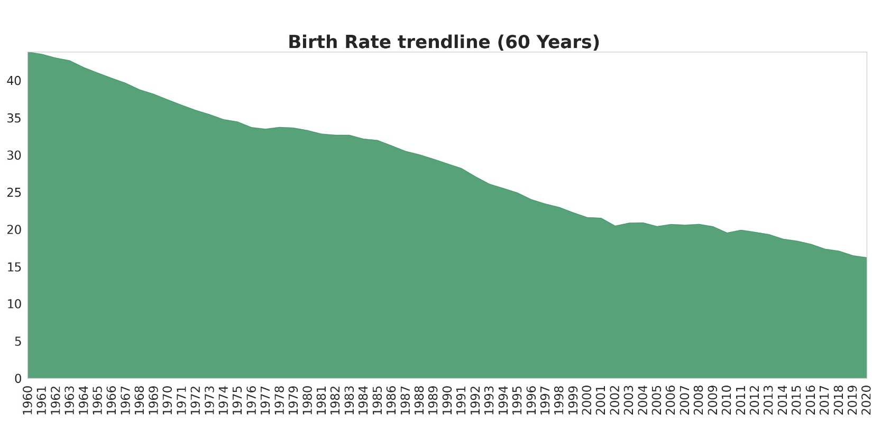
อัตราการเกิดของประชากรย้อนหลัง 60 ปี
Unit:อัตราการเกิด :ต่อ 1000 คน
34
อัตราการเกิดเฉลี่ย 60 ปี
ต่อประชากร:1000
32
28.4
29
24
22
อัตราการเกิดเฉลี่ยพยากรณ์ 10ปี
19
ต่อประชากร:1000
16.8
Moving avg 1.12%
Moving avg 1.22%
เมื่อพิจราณาพบว่า อัตราการเกิดมีแนวโน้มลดลงอย่างต่อเนื่อง มีค่าเฉลี่ย 60 ปีย้อนหลังอยู่ที่ 28.4 คน ต่อประชากร 1,000 คน และอัตราการเกิดจะลดลงเหลือ 16.8 คน ในอีก 10 ปีข้างหน้า ด้วยเหตุผลการมีคู่น้อยลง, เพศทางเลือก , สภาพเศรฐกิจ ที่มีผลต่อการมีลูกมากขึ้นด้วยความพร้อมหลายประการ
cr.https://www.thunkhaotoday.com/news/up-to-date

Slide 5
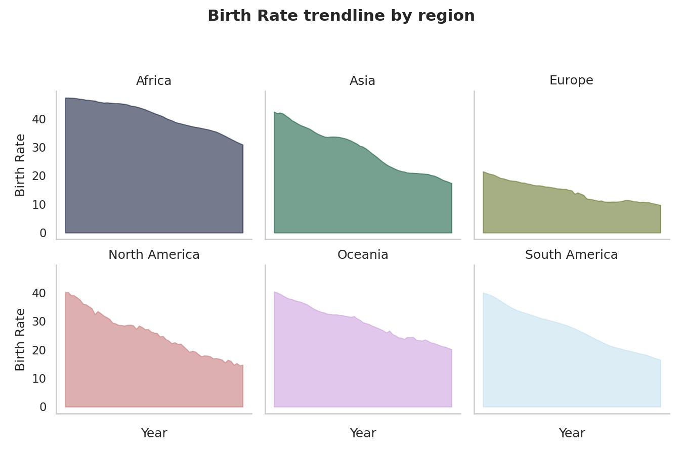
อัตราการเกิดของประชากรย้อนหลัง 60 ปี รายภูมิภาค
Unit:อัตราการเกิด :ต่อ 1000 คน
47
Birth Rate
Birth Rate
Birth Rate
เมื่อแบ่งข้อมูลดูรายภูมิภาคพบว่า ทุกภูมิภาคมีอัตราการเกิดลดลง Africa เป็นภูมิภาคที่มีอัตราการเกิดสูงที่สุด มีค่าเฉลี่ยอยู่ที่ 41 คน แต่อัตราการเกิด Europe เป็นภูมิภาคทีมีการเติบโตเฉลี่ย
ต่ำสุด อยู่ที่ 14 คน
45
41
42
29
14
38
31
34
23
17
21
16
11
10
Birth Rate
Birth Rate
Birth Rate
40
25
39
29
40
27
สาเหตุที่อัตราการเกิดของ Afica มากที่สุดเพราะความเชื่อของการมีบุตร และการคุมกำเนิดที่เข้าไม่ถึง​ซึ่งประเทศ
ที่มีการเกิดมากที่สุด อยู่ที่ Niger , Chad , Angola และ South Sudan
29
32
31
25
20
23
20
16
14
cr : https://www.brandthink.me/content/africa

Slide 6
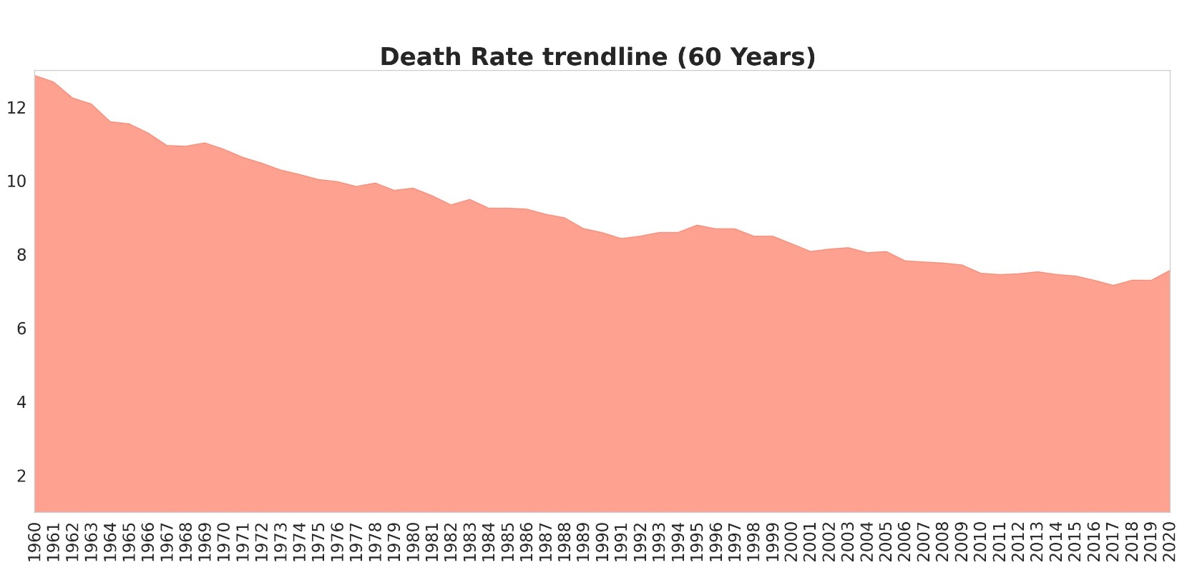
อัตราการตายของประชากรย้อนหลัง 60 ปี
Unit:อัตราการตาย :ต่อ 1000 คน
13
1955-1975
Vietnam war
1978 Cold war The Indonesian invasion of East Timor
อัตราการตายเฉลี่ย 60 ปี
11
ต่อประชากร:1000
1955 2009 War Bosnian / South Sudan civil war
2004 Indian Ocean Earthquake and tsunami
2009
(H5N1)
10.6
10
2013 (Ebora)
2020
(covid-19)
9
8
อัตราการตายเฉลี่ยพยากรณ์ 10ปี
ต่อประชากร:1000
6.15
จากการศึกษาพบว่า อัตราการตายมีแนวโน้มลดลงอย่างต่อเนื่อง มีค่าเฉลี่ยอยู่ที่ 10.6 คน ต่อประชากร 1,000 คน และอัตราการตายจะลดลงเหลือ 6.15 คน ในอีก 10 ปีข้างหน้า
cr: https://en.wikipedia.org/wiki/Indonesian_invasio_of_East_Timor
https://www.cdc.gov/flu/pandemic-resources/1968-pandemic.html
https://en.wikipedia.org/wiki/Vietnam_War

Slide 7
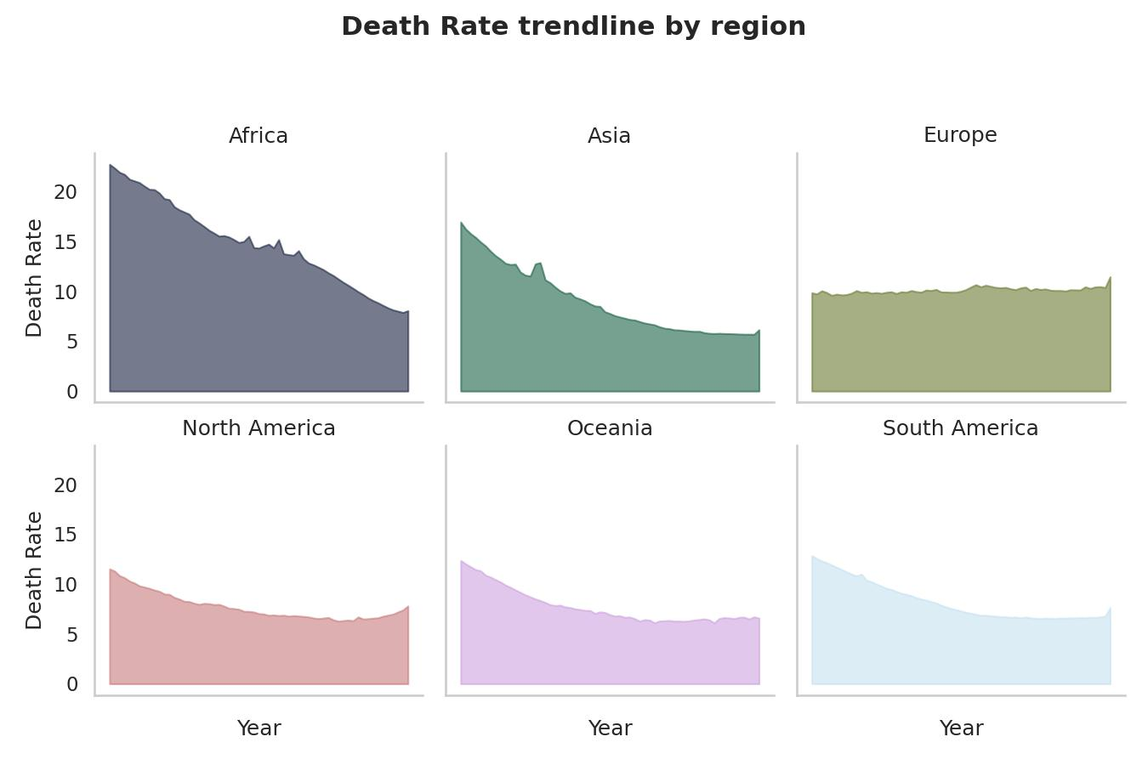
อัตราการตายของประชากรย้อนหลัง 60 ปี รายภูมิภาค
Death Rate
Death Rate
Death Rate
จากการสำรวจข้อมูลพบว่าการตายของประชากรแต่ละภูมิภาคลดต่อลดลงด้วยเทคโนโลยี่
แล้ว ความทันสมัยของการแพทย์ Africa ยังตายมากที่สุด จากการ ขาดแคลนอาหาร และความยากจนภายในประเทศ
14.8
9.1
10.1
1950 - 1955 Second Sudanese Civil War
1978 Cold war The Indonesian invasion of East Timor
2020 Covid
นอกจากนี้อัตราการตายมีผลมาจากหลายปัจจัยทั้งสงครามโรคระบาดและ
ภัยพิบัติจากธรรมชาติ จากธรรมชาติ
Death Rate
Death Rate
Death Rate
7.6
7.6
8.3

Slide 8

อัตราการเกิดเปรียบเทียบอัตราการตายของประชากรย้อนหลัง 60 ปี
ส่วนต่างระหว่างเกิด - ตาย
34
32
29
3 เท่า
24
22
19
ส่วนต่างระหว่างเกิด - ตาย
13
11
10
9
8
2 เท่า
จากข้อมูลในอดีตสะท้อนให้เห็นอัตราการเกิดและการตายเปรียบเทียบกันจาก 40ปีก่อนห่างกันถึง 3 เท่า หลังจากปี2020 ด้วยหลายประการเช่น คนโสดกันมากขึ้น , ปัญหาเศรฐกิจ , ค่านิยมที่เปลี่ยนไป , การคุมกำเนิด และ เพศทางเลือก ส่งผลให้อัตราการเกิดลดลงและการตายเพิ่มขึ้นจาก​โรคระบาด และ ภัยธรรมชาติ

Slide 9

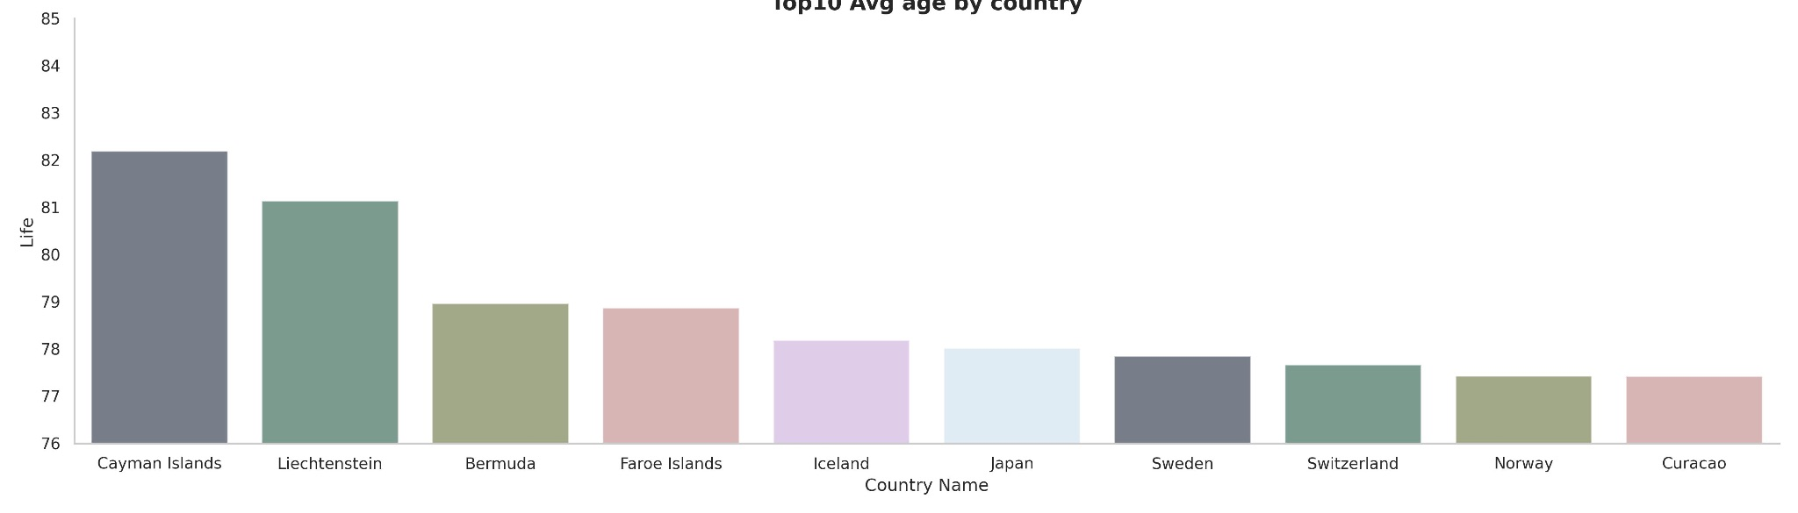
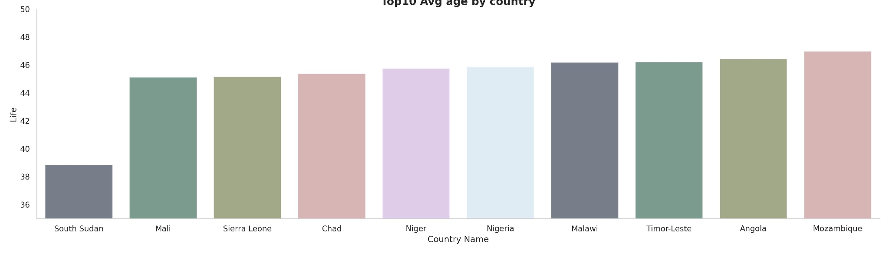

อายุเฉลี่ย
64 ปี
82
81
79
79
78
78
77
77
77
77
46
46
46
45
45
46
45
45
45
39

Slide 10
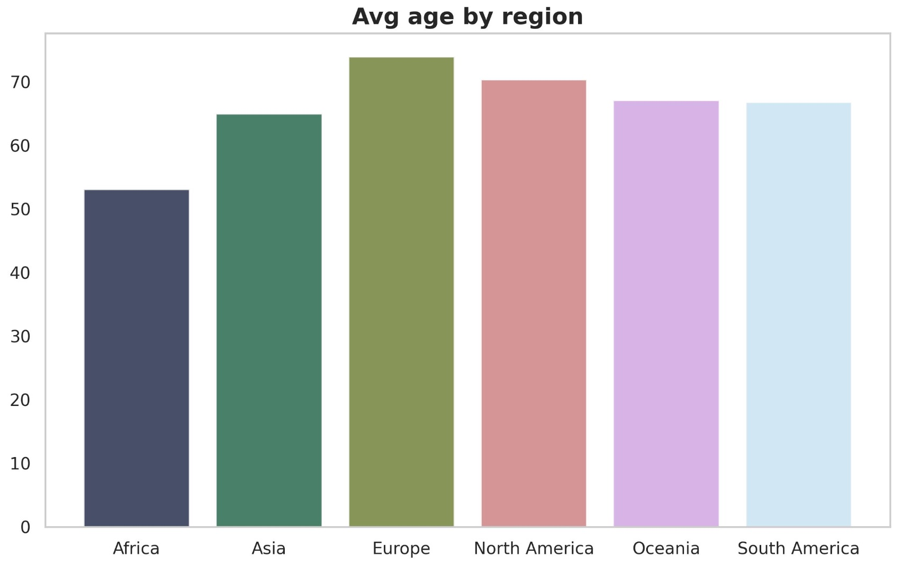
อายุเฉลี่ยของประชากรย้อนหลัง 60 ปี รายภูมิภาค
74
69
67
67
อายุเฉลี่ยของ Africaต่ำที่สุดเพราะ
ระบบสาธารณสุขที่ยังไม่ครอบคลุมอีกทั้งยังเป็นแหล่งระบาดของโรค
HIVวัณโรคปอดมาลาเลีย,รวมถึง
ปัญหาความอยากจนส่งผลต่ออายุ
เฉลี่ยนในขณะชาติตะวันตกอย่าง
ยุโรปสามารถมีอายุได้ยืนกว่าเพราะมีการเข้าถึงระบบสาธารณสุขและการเป็นอยู่ที่ดีกว่า
65
53
CR :https://www.afro.who.int/news/healthy-life-expectancy-africa-rises-almost-ten-years

Slide 11
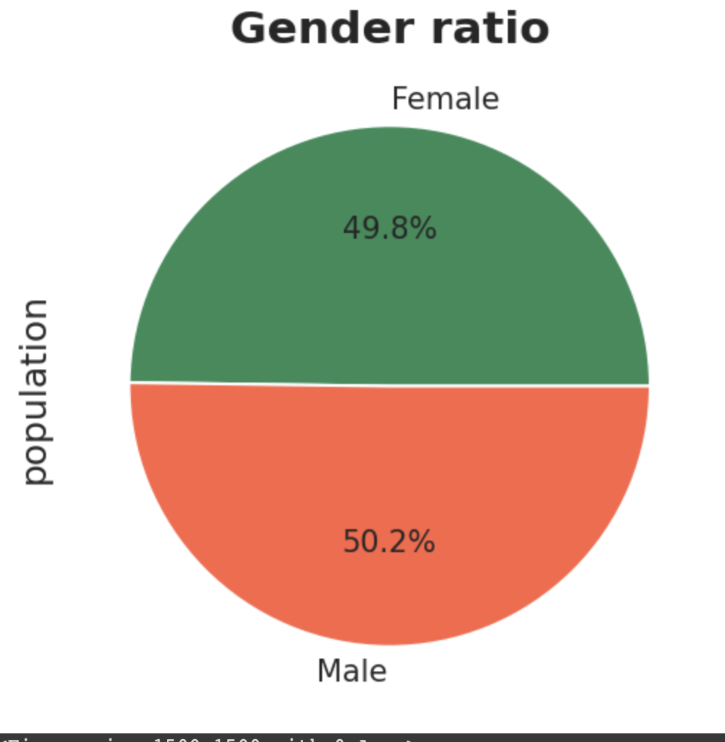
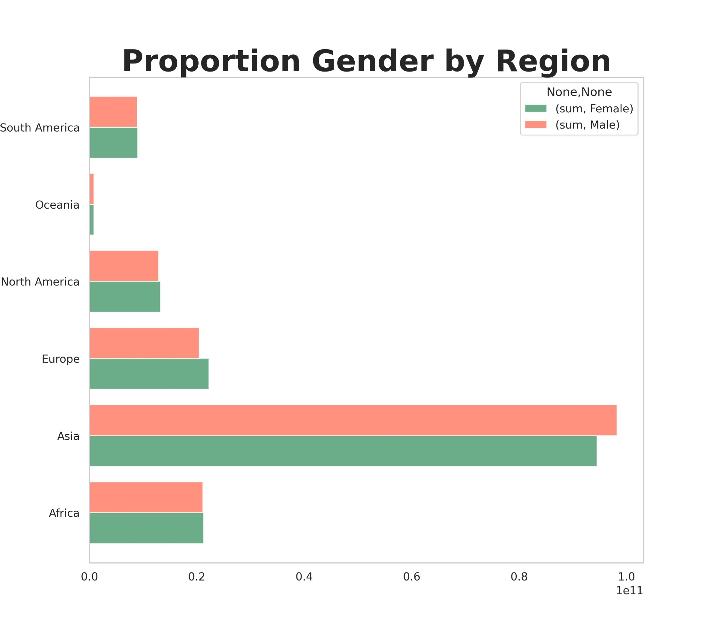
สัดส่วนประชากรหญิงชาย 60 ปีย้อยหลัง
จากจำนวนประชากรพบว่า ประชากรหญิงมากกว่าประชากรชาย และพบมาในภูมิภาคEurope และ north America แต่ในทางกลับกัน asiaยังมีประชากรชายมากกว่าประชากรหญิง

Slide 12
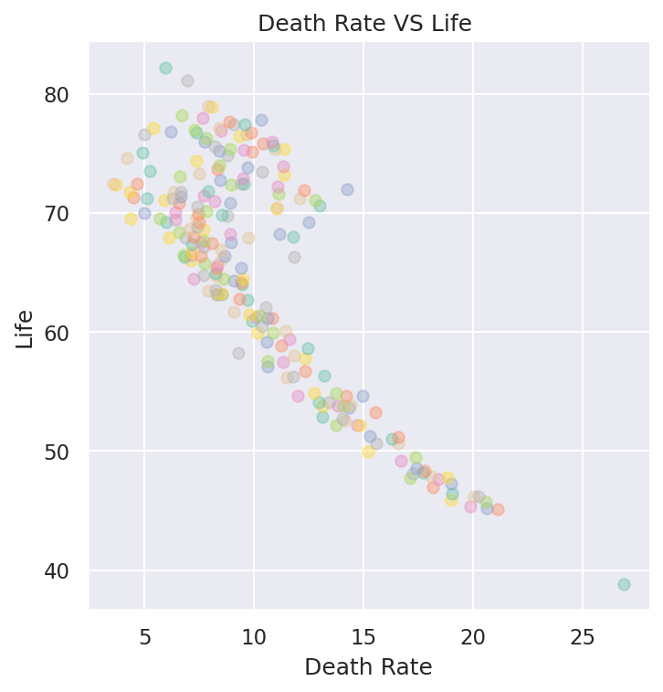
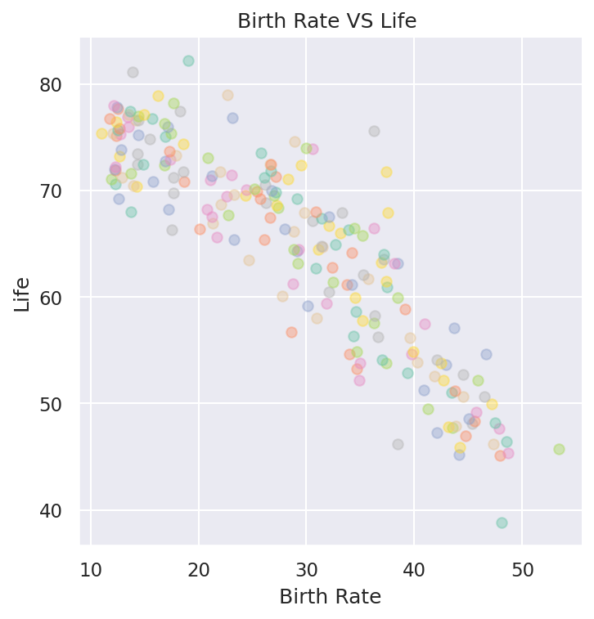
ความสัมพันธ์ของข้อมูล ( Correlation )
ความสัมพันธ์ของอัตราการตาย VS อายุเฉลี่ย รายประเทศ
ความสัมพันธ์ของอัตราการเกิด VS อายุเฉลี่ย รายประเทศ

Slide 13
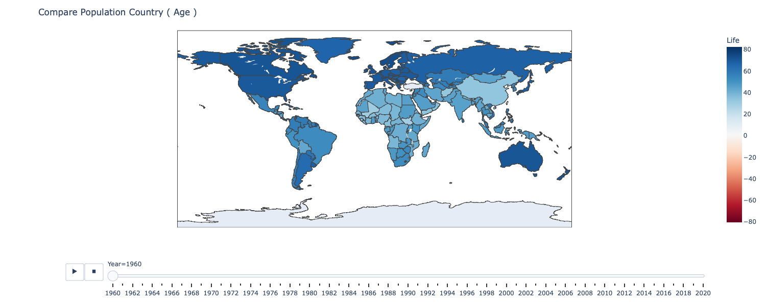
ประชากรย้อนหลัง60 รายประเทศ

